Slide 1
”Kuda rahvas, nõnda rõõvas.“ Rõivad ja sotsiaalne kord Tallinnas 17. sajandil
Astrid Pajur, PhD
25. september 2020

Slide 2
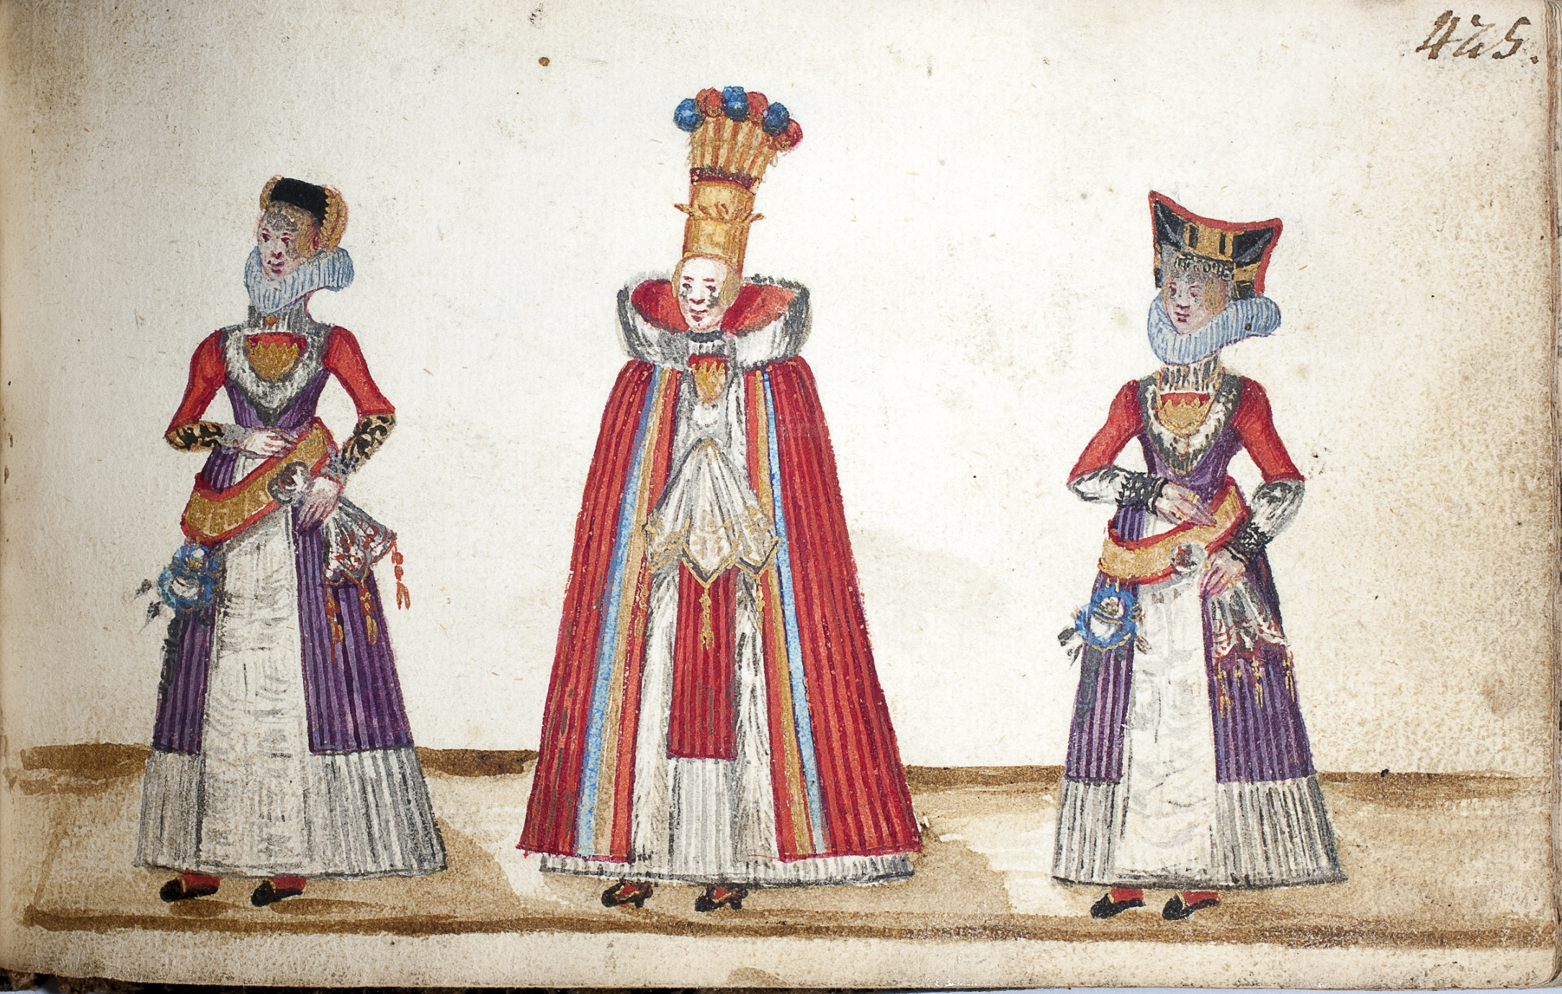

Slide 3
Miks rõivad?
Igal inimesel on olemas vähemalt mingisugused rõivaesemed, nad võivad ühteaegu olla nii vajalikud tarbeesemed kui luksusobjektid
Varauusaegses seisuslikus ühiskonnas pidi inimese koht hierarhias olema tema välimusest loetav – riietus võis seisusliku korda peegeldada, aga seda ka segada

Slide 4
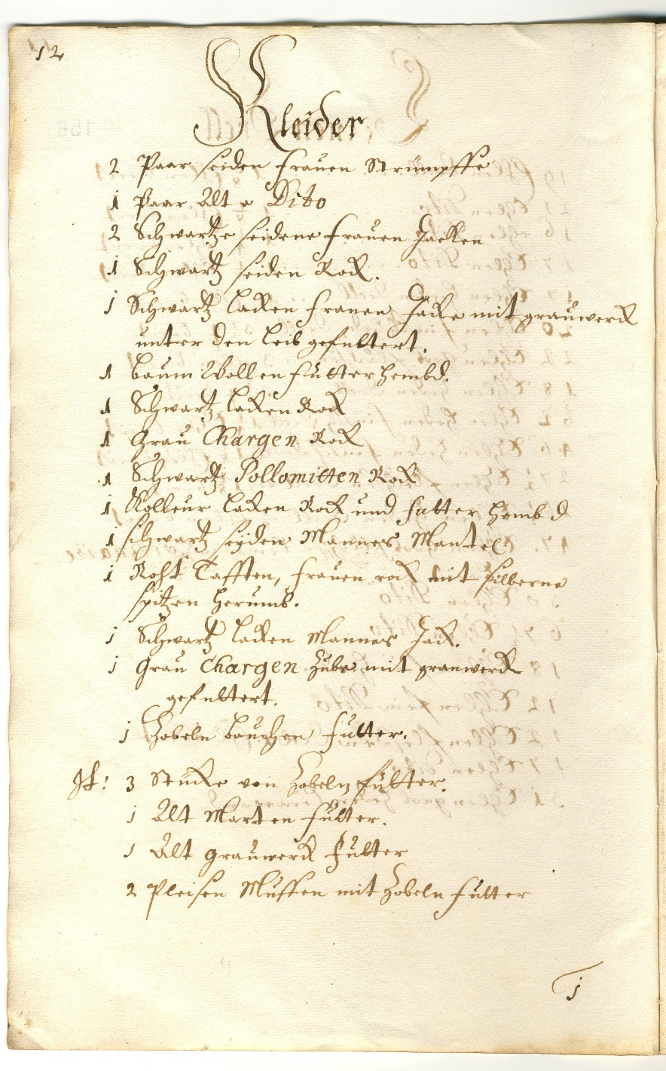
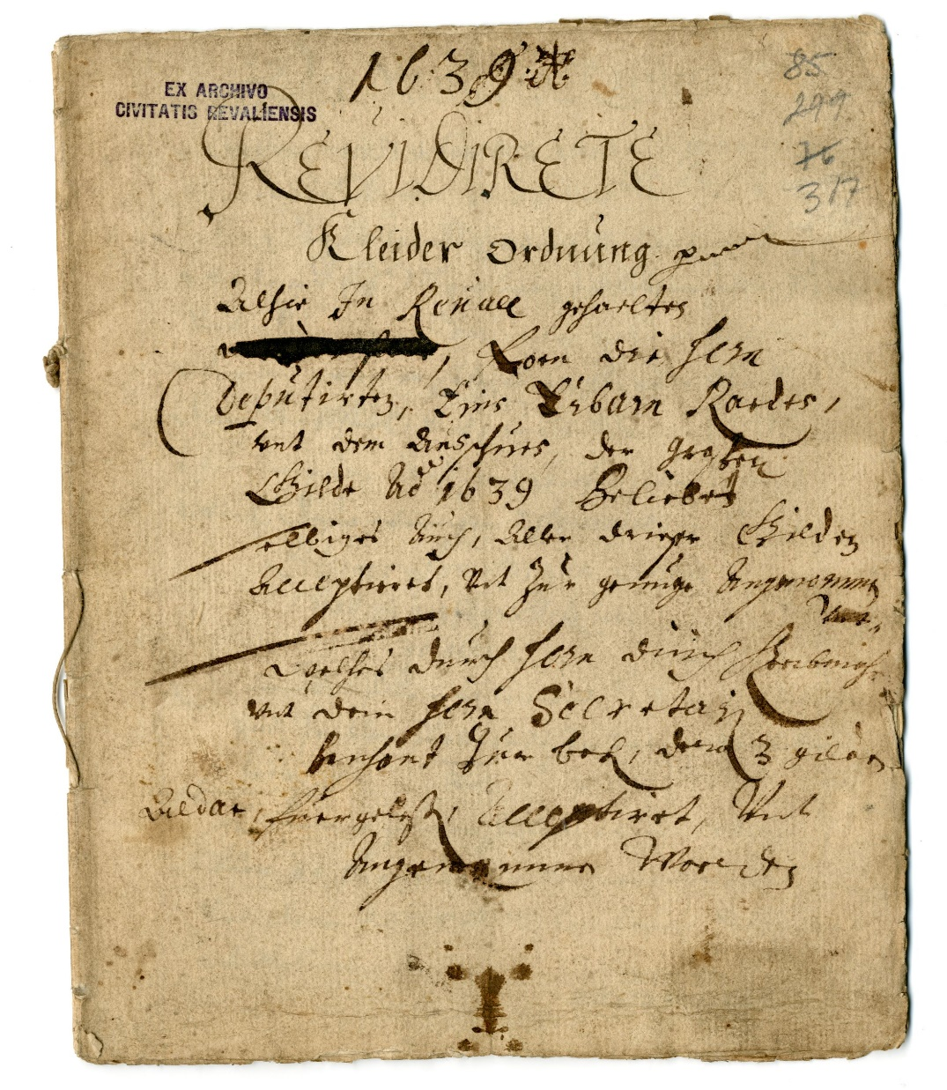
Kuidas uurida?
Kirjalikud allikad
Varainventarid
Rõivamäärused
Varaloendid

Slide 5
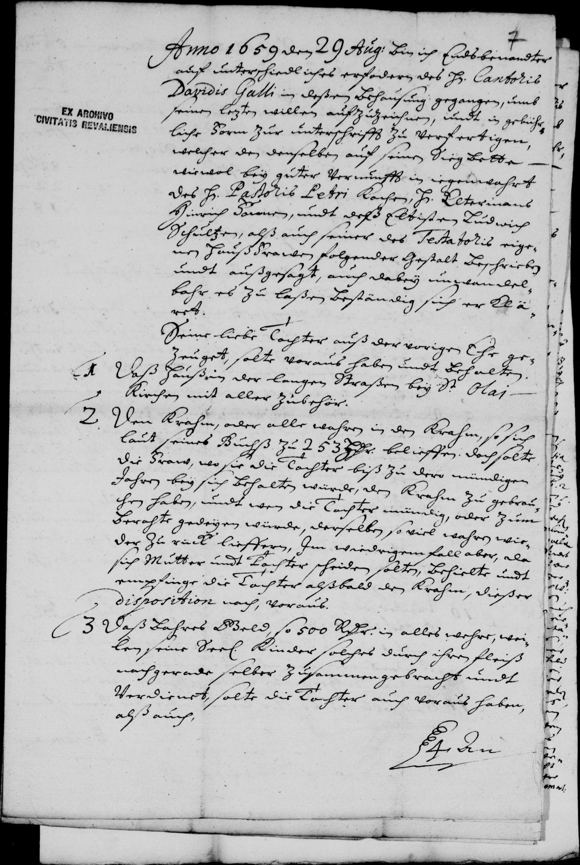
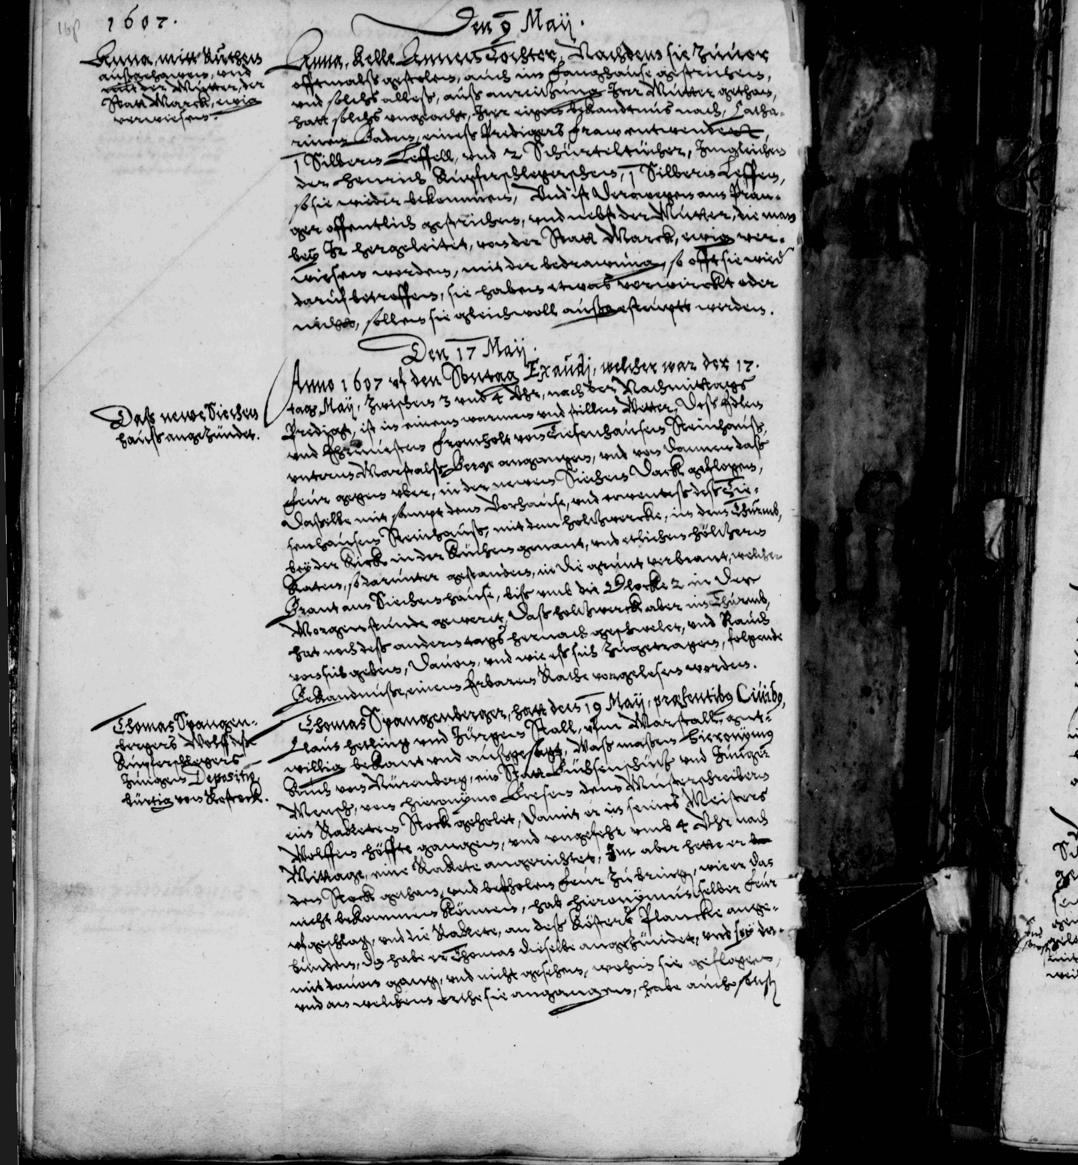
Kohtumaterjalid
Kohtumaterjalid
Testamendid

Slide 6
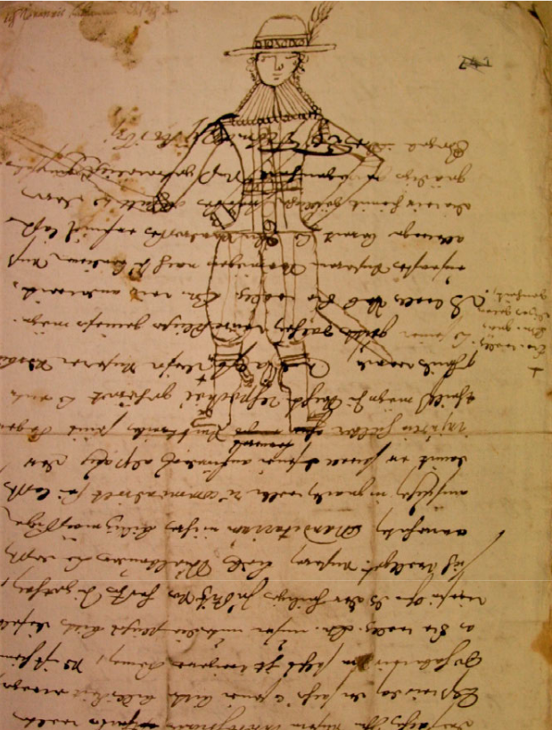
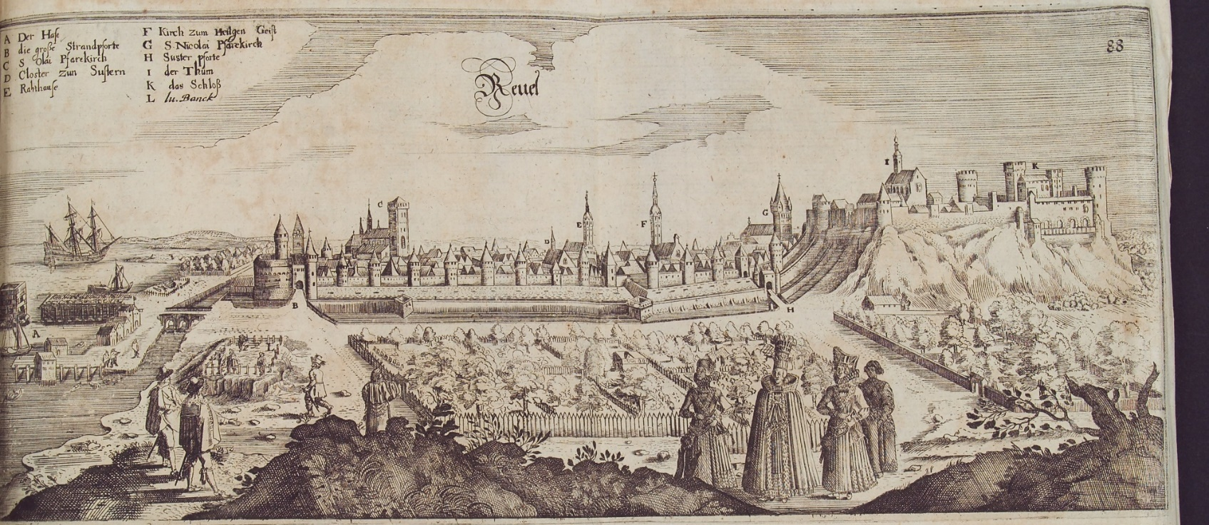
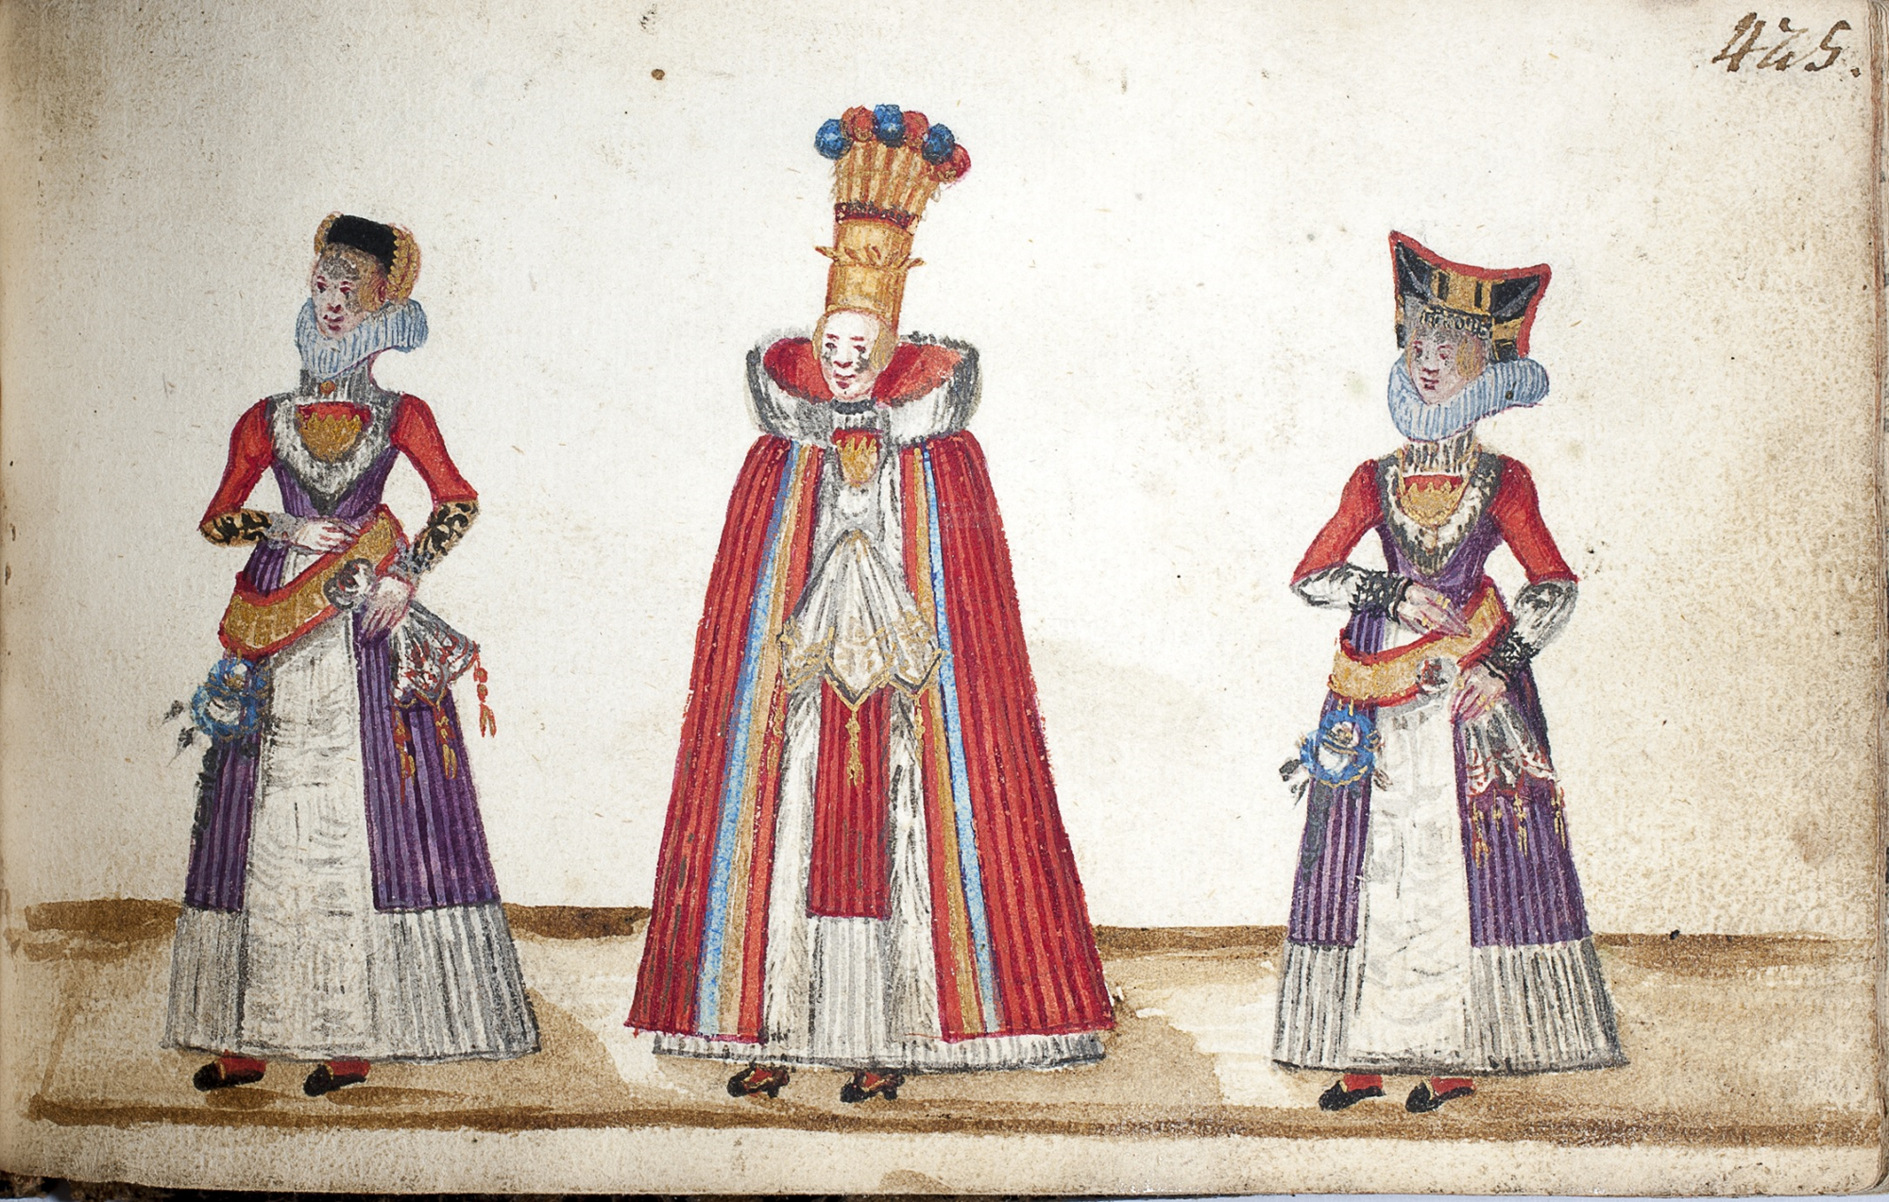
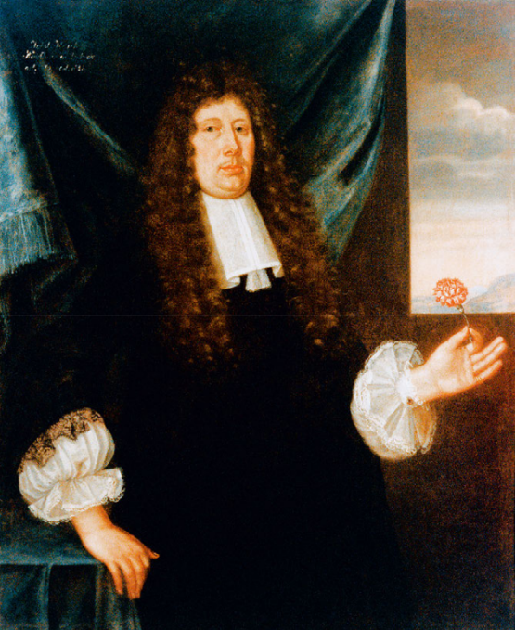
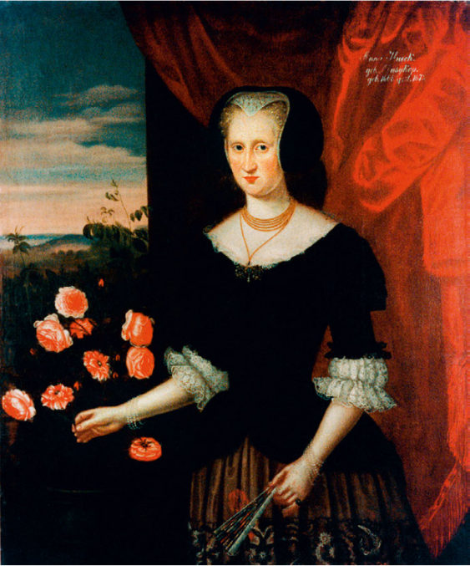
Pildimaterjal

Slide 7
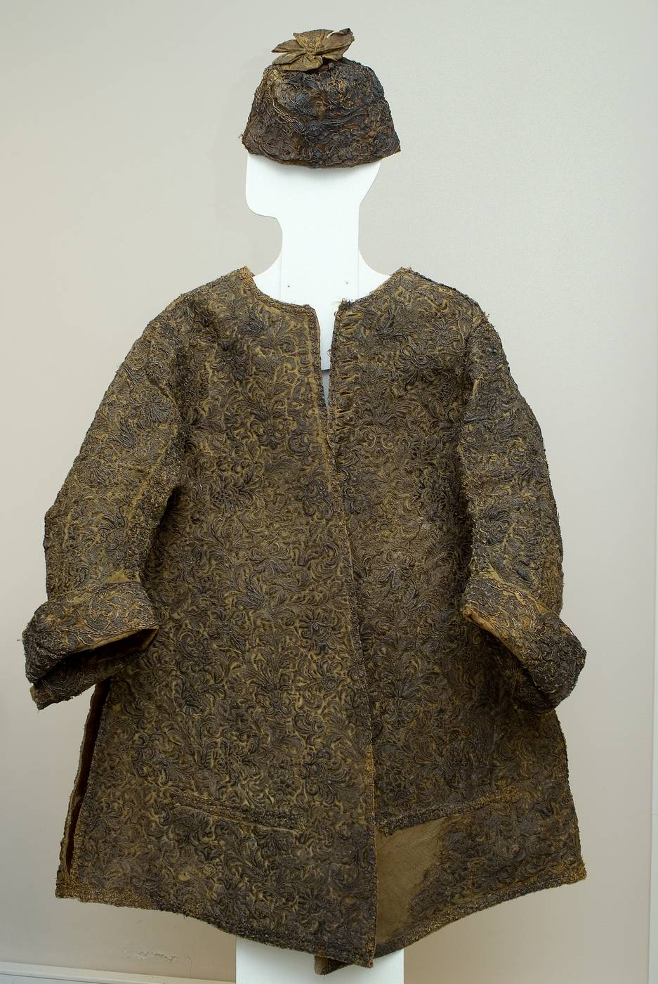
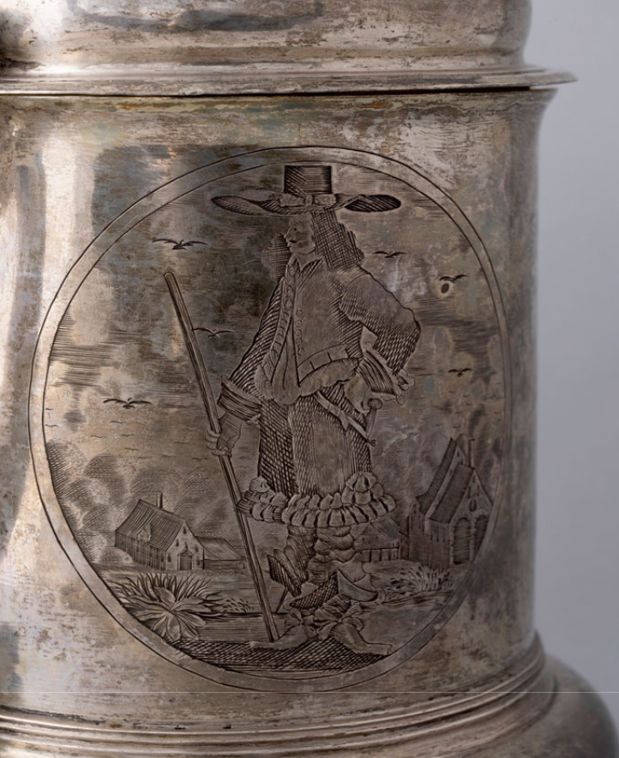
Säilinud esemed

Slide 8
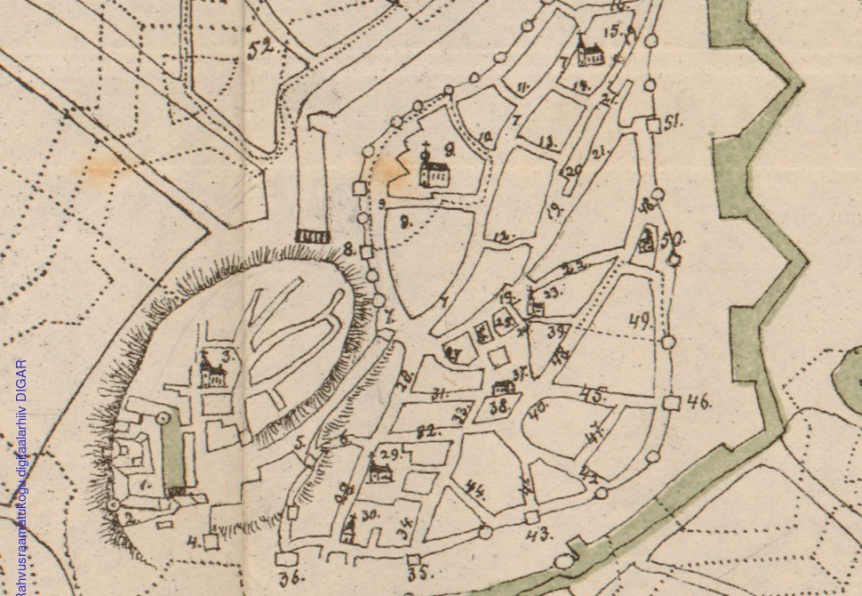
Tallinn 17. sajandil

Slide 9
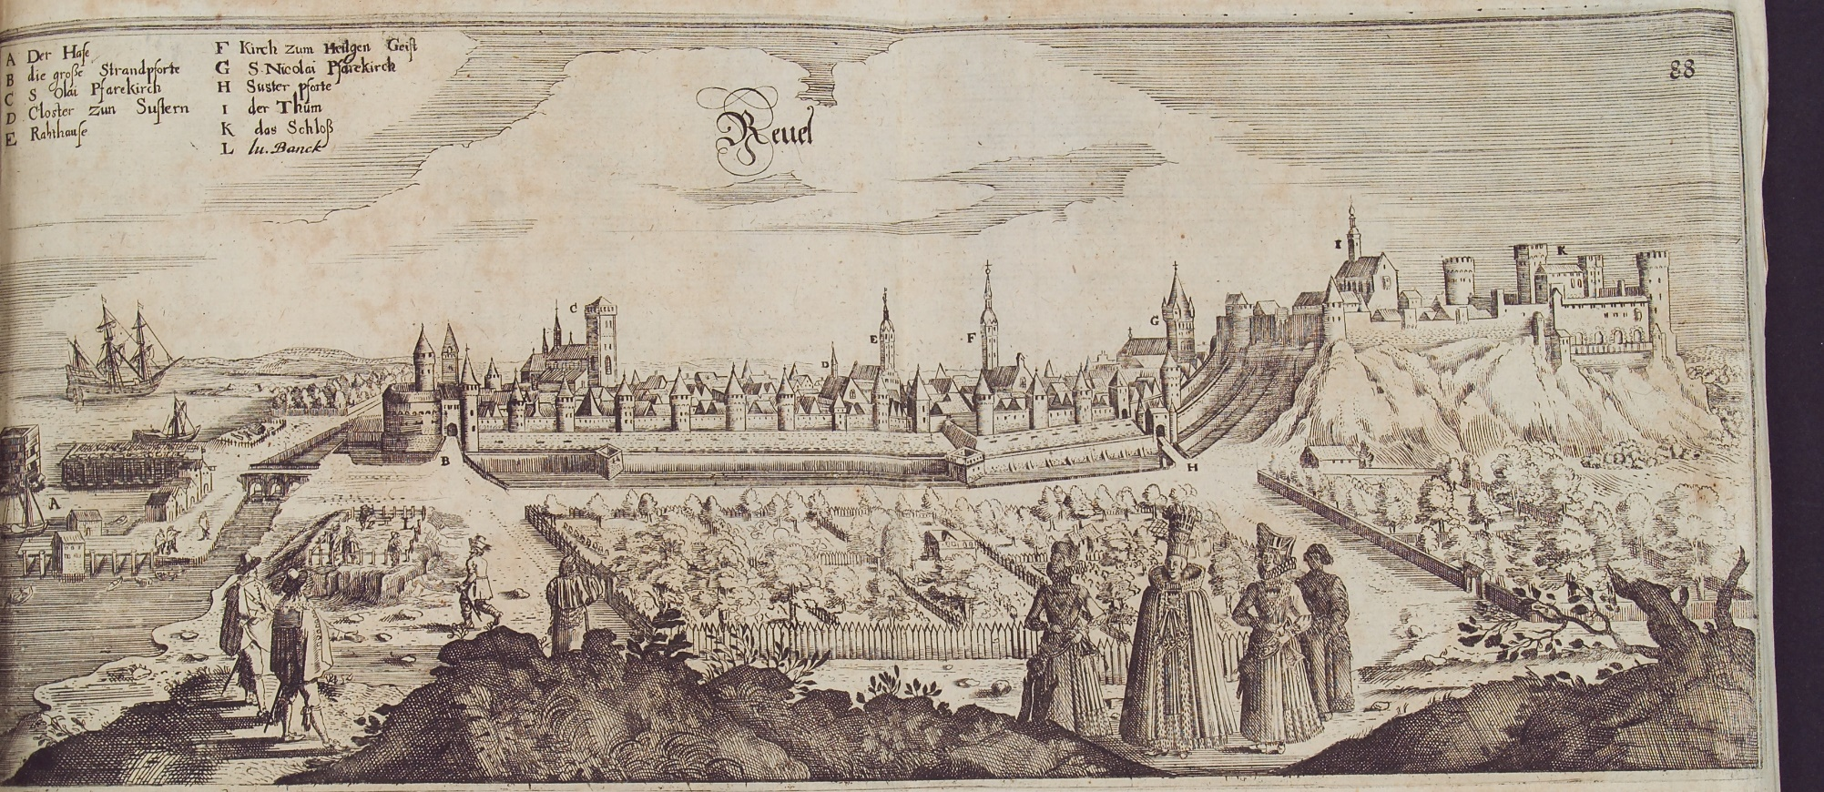

Slide 10
Korporatiivne linnaühiskond
Raad – 14 liiget ja 4 pürgermeistrit, valiti Suurgildi hulgast
Suurgild – kaugsõidukaubandusega tegelevad kaupmehed
Mustpeade vennaskond – vallalised kaupmehed ja kaupmehesellid
Kanuti gild – n-ö paremad käsitöölised: kullassepad, pagarid, rätsepad,kingsepad, kübara- ja kindmeistrid, skulptorid, puunikerdajad ja puusepad
Oleviste gild – n-ö lihtsamad käsitöölised: lihunikud, köösnerid, nahaparkalid
Suur hulk inimesi, kes ei kuulunud ühtegi korporatsiooni: usu ja kirikuga seotud inimesed, õpetajad, arstid, teenijarahvas, muude madalamate käsitööametite esindajad (voorimehed ja kaubavedajad)

Slide 11
Mida õppisin?
Normatiivsel tasandil ei olnud rõivaste ja sotsiaalse korra omavaheline seos sugugi iseenesest mõistetav, sest kord ise muutus ja ka rõivad muutusid
Erisused väljendusid: kanga kvaliteedis (ja selle hinnas) ning aksessuaarides, aga ka selles, kus aksessuaarid rõivastel asusid, kui palju ühte või teist kangast kasutati ning millal ja kus neid rõivaid kanti
Rõivamääruste ja varaloendite põhjal tõmmatavad piirid erinesid üksteisest
Riietepõhine grupeerimine ei toiminud päriselus efektiivselt

Slide 12
Hierarhia peegeldamine ja õõnestamine
Kinkimine
Pärandamine
Rahana kasutamine (palga maksmisel ja muude asjade hankimisel)
Varastamine

Slide 13
Kokkuvõtteks
Seisulik kord tekkis mitmel eri tasandil, üksteisega konkureerivad ideed ja eri eesmärgid
Ei ole moodne tarbimisühiskond ega selle algus
Enamik riideid ei olnud uued ega ostetud
Paljudel polnud valikut, mida kanda, vaid nad võtsid vastu pereliikme või tööandja poolt pakutava
17. sajandi turg ei olnud vaba ega anonüümne, ligipääs sellele sõltus inimese sotsiaalsest positsioonist ja sidemetest
Tarbimine oli tsükliline

Slide 14
Pajur, Astrid. Dress Matters: Clothes and Social Order in Tallinn, 1600–1700. PhD dissertation. Acta Universitatis Upsaliensis, 2020.
http://uu.diva-portal.org/smash/record.jsf?pid=diva2%3A1423099&dswid=-5268
Aitäh!

